Slide 1
Programação Móbile e Android
ARA0089
Aula 08
PROFESSOR: EDIBERTO MARIANO
programacaoedi@gmail.com
1
Notes:
1

Slide 2
Programação Móbile e Android
Tema
3. Persistência de Dados Com React Native
Banco de dados orientado a objetos - Realm

Slide 3

Programação Móbile e Android
Banco de dados orientado a objetos - Realm
O banco de dados Realm possui acesso a partir do React Native bastante simplificado. Embora também seja reconhecido como um banco de dados NoSQL baseado em documentos, possui características próprias do modelo orientado a objetos.

Slide 4
Programação Móbile e Android
Banco de dados orientado a objetos - Realm
Uma das ferramentas que vêm ganhando espaço entre os desenvolvedores é a Realm, reconhecida pela sua abrangência.
O Realm é um sistema de gerenciamento de banco de dados de objeto de código aberto, inicialmente para dispositivos móveis, também disponível para plataformas como Xamarin ou React Native e outros, incluindo aplicativos de desktop, e está licenciado sob a licença Apache.
É possível, por exemplo, utilizá-la com a linguagem de programação Java e a plataforma Android. Temos também o Realm Objective-C, que pode ser usado para iOS, e o Realm Swift, para a nova plataforma de desenvolvimento iOS da Apple. Por fim, para aplicações híbridas temos o Realm Xamarin.

Slide 5
Programação Móbile e Android
Banco de dados orientado a objetos - Realm
O banco Realm é uma alternativa de código aberto ao armazenamento com SQLite, com uma abordagem mais amigável para o desenvolvedor, uma vez que trabalha dentro do padrão orientado a objetos.
É uma boa opção para as plataformas móveis, com versões para as linguagens Swift, Objective-C, Java, Kotlin, C# e Java Script.
Sua utilização é muito intuitiva, seguindo a codificação padrão da linguagem, o que torna a curva de aprendizagem muito menor, além de não necessitar de processos voltados para o mapeamento objeto-relacional, diminuindo a quantidade total de código. Todos os dados são observados como objetos e coleções, sendo necessário apenas instanciar um gestor para o acesso ao banco.

Slide 6
Programação Móbile e Android
Banco de dados orientado a objetos - Realm
CARACTERÍSTICAS
Entre as características mais relevantes do Realm, destacam-se:
- Ser uma plataforma leve, totalmente funcional e independente.
- Ter um baixo consumo de memória.
- Utilizar pouco espaço em disco.
Isso faz com que se torne uma plataforma adequada para trabalhar offline, motivo pelo qual foi adotado em diversas plataformas móveis, o que não impede seu uso em sistemas desktop ou cliente-servidor.

Slide 7
Programação Móbile e Android
Banco de dados orientado a objetos - Realm
Instanciação de um banco de dados Realm no React Native – DatabaseInstance.js
import Realm from 'realm’;
var db = new Realm({
path: 'ProdutosDB.realm',
schema: [
{
name: 'Produto',
primaryKey: 'codigo',
properties: {
codigo: 'int', nome: 'string', quantidade: 'int',
},
},
],
});
export default db;

Slide 8

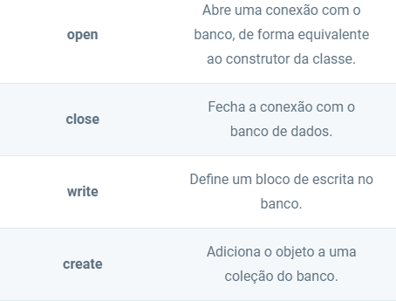
Programação Móbile e Android
Banco de dados orientado a objetos - Realm
Os métodos da classe Realm - React Native

Slide 9
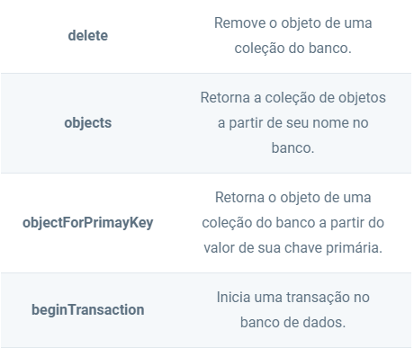
Programação Móbile e Android
Banco de dados orientado a objetos - Realm
Os métodos da classe Realm - React Native

Slide 10

Programação Móbile e Android
Banco de dados orientado a objetos - Realm
Os métodos da classe Realm - React Native

Slide 11
Programação Móbile e Android
Banco de dados orientado a objetos - Realm
Os métodos da classe Realm - React Native – alguns exemplos
Operação de inclusão
let produto = new Produto(1,'Morango',200);
db.write(() => db.create('Produto', produto));

Slide 12
Programação Móbile e Android
Banco de dados orientado a objetos - Realm
Os métodos da classe Realm - React Native – alguns exemplos
Operação de consulta
for(let obj of db.objects<Produto>('Produto')
.filtered('codigo > $0', 100)){
console.log(obj.codigo+'::'+obj.nome);
}
Temos uma consulta aos produtos da base, invocando objects, com uma filtragem subsequente para todos os códigos maiores que 100, por meio de filtered, e para acessar os atributos de cada objeto, temos a tipagem para Produto. O retorno será do tipo Results<Produto>, permitindo que seja utilizado um loop, no qual percorremos todos os resultados e efetuamos a impressão do código e nome de cada produto.

Slide 13
Programação Móbile e Android
Banco de dados orientado a objetos - Realm
Não é necessário método - React Native – Operação de consulta
Para alterar o valor de um determinado campo, basta iniciar o bloco de escrita, selecionar o objeto e alterar o valor do atributo desejado, causando a escrita direta no banco de dados.
db.write(() => {
let obj = db.objectForPrimaryKey<Produto>('Produto',1002);
obj.nome = 'XPTO';
obj.quantidade = 1200;
});
temos a obtenção do produto a partir da chave primária, com valor 1002, seguido da alteração dos valores do nome e da quantidade. Como temos um bloco transacional de escrita, as modificações efetuadas são imediatamente refletidas no banco, ao final da execução do bloco.

Slide 14
Programação Móbile e Android
Cadastro no Realm com React Native
Iniciação, Criação e Configuração do projeto
react-native init CadastroRealm
cd CadastroRealm
npm install realm --save
npm install @react-navigation/native @react-navigation/stack
npm install react-native-reanimated react-native-gesture-handler react-native-screens react-native-safe-area-context @react-native-community/masked-view

Slide 15
Programação Móbile e Android
Cadastro no Realm com React Native
Iniciação, Criação e Configuração do projeto
Tendo configurado o projeto, vamos copiar os arquivos que serão reutilizados de nosso primeiro exemplo, com o nome CadastroLocal. Os arquivos que precisamos são App, CommonStyles, ProdutoForm, ProdutoItem e ProdutoLista, todos do tipo Java Script, além do arquivo Produto, do tipo Type Script, posicionado no diretório dados.

Slide 16
Programação Móbile e Android
Cadastro no Realm com React Native
Adicionar o arquivo DatabaseInstance.js no diretório dados, para definir a conexão com o banco de dados.
import Realm from 'realm’;
var db = new Realm({
path: 'ProdutosDB.realm',
schema: [
{
name: 'Produto',
primaryKey: 'codigo',
properties: {
codigo: 'int',
nome: 'string',
quantidade: 'int'
}
}
]
});
export default db;
Tudo que precisamos é um objeto do tipo Realm, contendo o caminho para o banco de dados no atributo path, e o conjunto de entidades englobadas em schema. Para nosso exemplo, temos apenas a entidade Produto, com a definição dos campos código, nome e quantidade, por meio de properties, além da escolha da chave primária, no atributo primaryKey, como sendo o campo código.

Slide 17
Programação Móbile e Android
Cadastro no Realm com React Native
Acrescentar o arquivo GestorDados.ts, no diretório dados, contendo o código apresentado a seguir.
import db from './DatabaseInstance’;
import { Produto } from './Produto’;
class GestorDados {
public async remover(chave: string){
db.write(()=>
db.delete(db.objects('Produto')
.filtered('codigo = $0', parseInt(chave)))
);
}
public async adicionar(produto: Produto){
db.write(() => db.create('Produto', produto));
}
public async obterTodos(): Promise<Array<Produto>>{
let objetos = [];
for(let obj of db.objects<Produto>('Produto')){
objetos.push(JSON.parse(JSON.stringify(obj)));
}
return objetos;
}
}
export default GestorDados;

Slide 18
Programação Móbile e Android
Cadastro no Realm com React Native
Acrescentar o arquivo GestorDados.ts, no diretório dados, contendo o código apresentado a seguir.
Aqui teremos a gerência das operações para consulta e manipulação dos produtos em nossa base de dados, por intermédio do objeto db, exportado anteriormente. Como visto nos exemplos anteriores, precisamos definir os métodos remover, adicionar e obterTodos, todos eles assíncronos, de modo a completar a funcionalidade dos arquivos reutilizados.
O método adicionar é o mais simples, no qual temos apenas a utilização de create, dentro de uma transação de escrita, para o acréscimo do produto na coleção. Já para o método remover, inicialmente encontramos o produto a partir da chave, com o uso de filtered, e na sequência temos a remoção do objeto recuperado, com o delete, dentro de um fluxo que também ocorre em uma transação.
Para a consulta, não necessitamos de transação, e o que temos é a recuperação de todos os objetos da coleção, devendo ser observada a tipagem para Produto. Ao contrário do que pensaríamos inicialmente, não obtemos uma coleção de objetos Produto, mas sim um Realm.Results contendo objetos do tipo Realm.Object, trazendo os atributos da classe Produto, o que exige a conversão de todos os elementos para Produto, por meio de funções de manipulação JSON, antes de adicionar ao vetor de retorno do método.
Ao final, a classe GestorDados é exportada, completando a funcionalidade exigida pelos demais arquivos do projeto, e já podemos executar nosso aplicativo, agora, com uso de persistência baseada em Realm.

Slide 19
Programação Móbile e Android
Cadastro no Realm com React Native
Acrescentar o arquivo GestorDados.ts, no diretório dados, contendo o código apresentado a seguir.
import db from './DatabaseInstance’;
import { Produto } from './Produto’;
class GestorDados {
public async remover(chave: string){
db.write(()=>
db.delete(db.objects('Produto')
.filtered('codigo = $0', parseInt(chave)))
);
}
public async adicionar(produto: Produto){
db.write(() => db.create('Produto', produto));
}
public async obterTodos(): Promise<Array<Produto>>{
let objetos = [];
for(let obj of db.objects<Produto>('Produto')){
objetos.push(JSON.parse(JSON.stringify(obj)));
}
return objetos;
}
}
export default GestorDados;

Slide 20
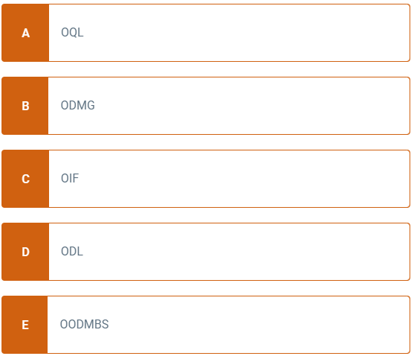
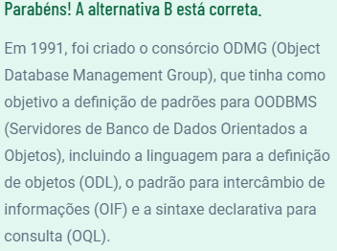
Programação Móbile e Android
Cadastro no Realm com React Native
Exercícios – Questão 1
Uma das vantagens dos bancos de dados orientados a objetos é a grande similaridade com as estruturas de dados das atuais linguagens de programação, tornando o processo de mapeamento objeto-relacional desnecessário. Qual o nome do consórcio, criado no ano de 1991 por Rick Cattell, voltado para os bancos de dados orientados a objetos?

Slide 21
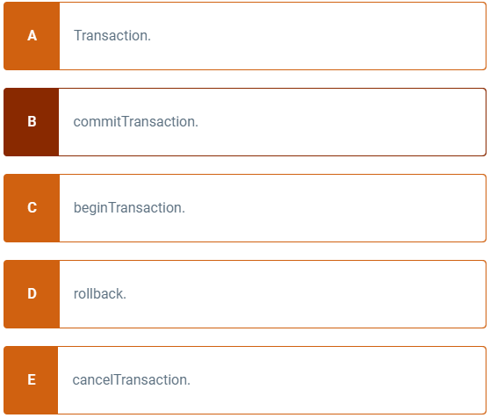
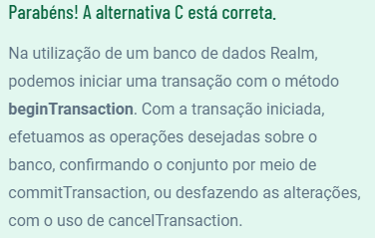
Programação Móbile e Android
Cadastro no Realm com React Native
Exercícios – Questão 2
As transações são essenciais para a garantia da consistência nos bancos de dados em operações múltiplas, independentemente do modelo utilizado para armazenagem. No caso do Realm, uma transação pode ser iniciada pelo método

